Slide 1
Réseaux et Internet
Université de Mostaganem — Dr. Madani BELACEL
Séance 07 | BELACEL Madani
INF-ENS1 S07 • Diapositive 1/9
Notes:
Cours 07 : Git et versionnement
Module ENS
Dr. BELACEL Madani — Université de Mostaganem
Année 2026-2027

Slide 2

Objectifs
Université de Mostaganem — Dr. Madani BELACEL
🎯 Expliquer le modèle client-serveur
🎯 Comprendre IP et DNS
🎯 Distinguer HTTP et HTTPS
🎯 Utiliser courriel et cloud
INF-ENS1 S07 • Diapositive 2/9
Notes:
Cours 07 — Diapo 2/9
Git et versionnement
Init, add, commit, push, branches, merge, GitHub

Slide 3
Types de réseaux
Université de Mostaganem — Dr. Madani BELACEL
🌐 LAN: réseau local (salle, bâtiment)
🌐 WAN: réseau étendu (Internet)
🌐 WLAN: réseau sans fil (Wi-Fi)
🌐 Internet = réseau des réseaux
INF-ENS1 S07 • Diapositive 3/9
Notes:
Cours 07 — Diapo 3/9
Git et versionnement
Init, add, commit, push, branches, merge, GitHub

Slide 4

Adresses IP
Université de Mostaganem — Dr. Madani BELACEL
🔢 IPv4: 4 nombres (32 bits) ex. 192.168.1.1
🔢 IPv6: 8 groupes hexa (128 bits)
🔢 DNS: traduit nom domaine → IP
🔢 Commandes: ipconfig, ping, nslookup
INF-ENS1 S07 • Diapositive 4/9
Notes:
Cours 07 — Diapo 4/9
Git et versionnement
Init, add, commit, push, branches, merge, GitHub

Slide 5
Client-serveur
Université de Mostaganem — Dr. Madani BELACEL
🖥️ Client: navigateur, app (demande)
🖥️ Serveur: machine distante (fournit)
🖥️ Requête HTTP → réponse HTML/JSON
🖥️ Ex: www.univ-mostaganem.dz
INF-ENS1 S07 • Diapositive 5/9
Notes:
Cours 07 — Diapo 5/9
Git et versionnement
Init, add, commit, push, branches, merge, GitHub

Slide 6
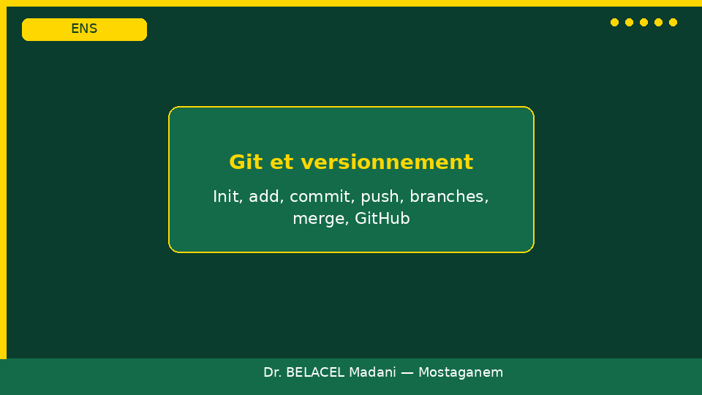
Protocoles
Université de Mostaganem — Dr. Madani BELACEL
📡 HTTP (80): non sécurisé
📡 HTTPS (443): chiffré (TLS/SSL)
📡 FTP (21): transfert fichiers
📡 SMTP (25): envoi email
📡 IMAP (143): réception synchro
INF-ENS1 S07 • Diapositive 6/9
Notes:
Cours 07 — Diapo 6/9
Git et versionnement
Init, add, commit, push, branches, merge, GitHub

Slide 7
Cloud
Université de Mostaganem — Dr. Madani BELACEL
☁️ Stockage distant accessible partout
☁️ OneDrive, Google Drive, Moodle
☁️ Avantages: accessible, sauvegarde, partage
INF-ENS1 S07 • Diapositive 7/9
Notes:
Cours 07 — Diapo 7/9
Git et versionnement
Init, add, commit, push, branches, merge, GitHub

Slide 8
QCM
Université de Mostaganem — Dr. Madani BELACEL
❓ LAN = Local Area Network ✓
❓ DNS = nom → IP ✓
❓ HTTPS = port 443 ✓
❓ Navigateur = client ✓
INF-ENS1 S07 • Diapositive 8/9
Notes:
Cours 07 — Diapo 8/9
Git et versionnement
Init, add, commit, push, branches, merge, GitHub

Slide 9
Conclusion
Université de Mostaganem — Dr. Madani BELACEL
✅ Internet = protocoles (IP, DNS, HTTP)
✅ Sécurité (HTTPS, MFA) essentielle
INF-ENS1 S07 • Diapositive 9/9
Notes:
Cours 07 — Diapo 9/9
Git et versionnement
Init, add, commit, push, branches, merge, GitHub

